Slide 1
PROGRAMME EDUCATIF FEDERAL
FICHE
« ACTION »

Slide 2
Nom du club
Date
01/05/2021
Nb participants
18
AS St Gervais
U12/13
Catégories
District
Nom de l’action
VENDEE
« Le chemin des valeurs »
Objectif: Connaitre et comprendre les valeurs du club
Thématique
Engagement citoyen
Résumé de l’action
Action PEF menée avec les U12/13 du club de St Gervais le samedi 1er mai. L’objectif était de faire connaitre les valeurs du club, à savoir Respect, Solidarité et Plaisir, et surtout de les comprendre. 18 joueurs étaient présents. L'atelier a été réalisé avec des groupes de 6 joueurs. Voici le déroulé du jeu appelé « le chemin des valeurs », mis en place après avoir donné la définition et expliqué ces 3 valeurs.
But du jeu : Déplacer une coupelle de départ, sur un plateau de jeu composé de 12 plots, et retrouver la « coupelle réponse » dissimulée sous l’un de ces 12 plots.
2 équipes de 3 joueurs s’affrontent. L’éducateur annonce une affirmation aux 2 premiers joueurs de chaque équipe.
L’affirmation donnée correspond à l’une des 3 valeurs du club ( Respect, solidarité ou plaisir)

Slide 3
- Les joueurs de chaque équipe frappent dans leur mini-but. 1pt pour l’équipe qui marque en 1ère. Les buts serviront à départager les 2 équipes en cas d’égalité sur « le chemin des valeurs ».
- Après la frappe, les joueurs se déplacent vers le plateau du jeu (les 12 plots) et déplacent leur « coupelle départ » selon leur réponse à l’affirmation donnée : 1 plot vers l’avant pour RESPECT ; 1 plot vers la gauche pour SOLIDARITE et 1 plot vers la droite pour PLAISIR.
- L’ éducateur annonce la 2ème affirmation aux joueurs suivants de chaque équipe, qui frappent au mini but et continuent à faire avancer leur « coupelle départ » sur les plots.
- 1 manche est constituée de 4 affirmations. A la fin des 4 affirmations, « la coupelle départ » a parcouru un chemin et doit se trouver sur le plot où la « coupelle réponse » est dissimulée.
-1 pt pour l’équipe qui a réalisé le bon « chemin des valeurs » et donc qui a retrouvé la « coupelle réponse » En cas d’égalité, l’équipe qui a marqué le plus de mini buts gagne le pt.
3 manches de 4 affirmations ont été réalisées. Les joueurs ont complètement adhéré à ce jeu imaginé pour l’occasion. Ils ont pris beaucoup de plaisir et ont compris surtout le sens des valeurs du club.

Slide 4
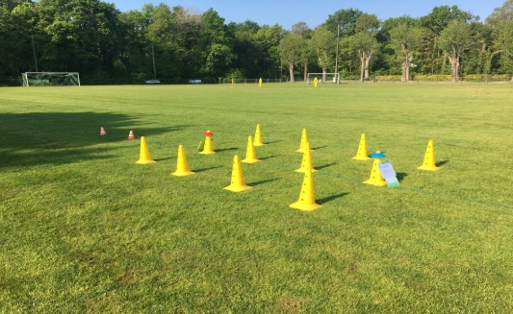
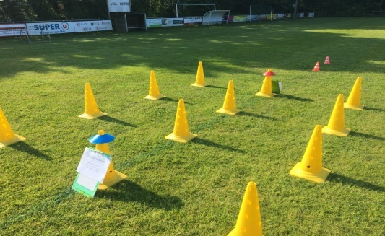
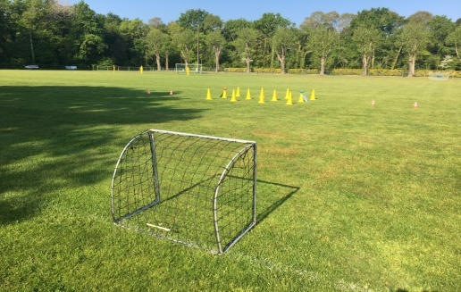
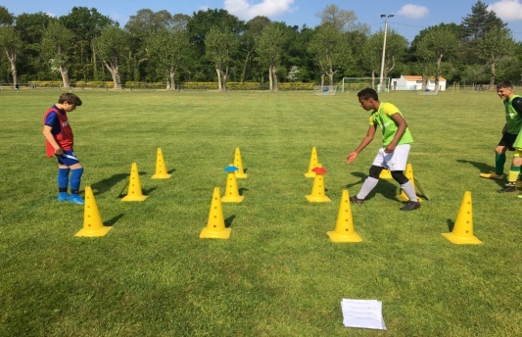
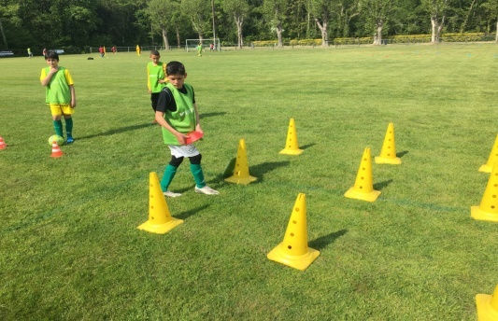
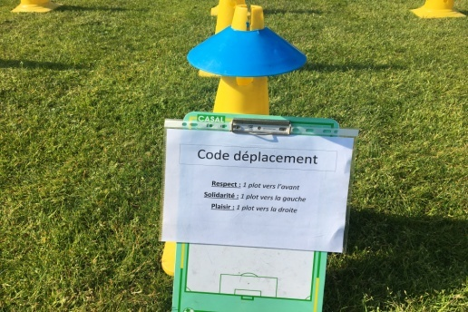
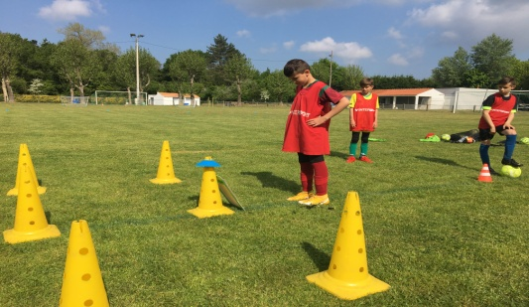
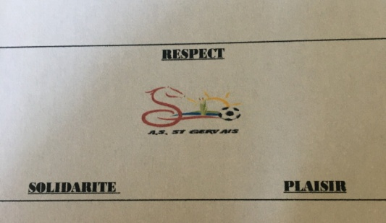
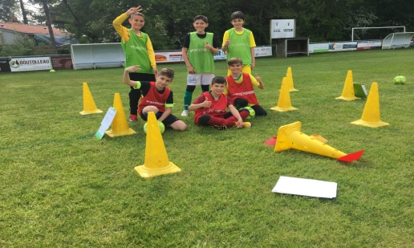
PHOTO DE L’ACTION

